Slide 1
先到Z://nisra 下載檔案
接下來安裝Oracal VM，裝完之後執行ova檔案
登入虛擬機
帳號:nisra
密碼:nisra

Slide 2
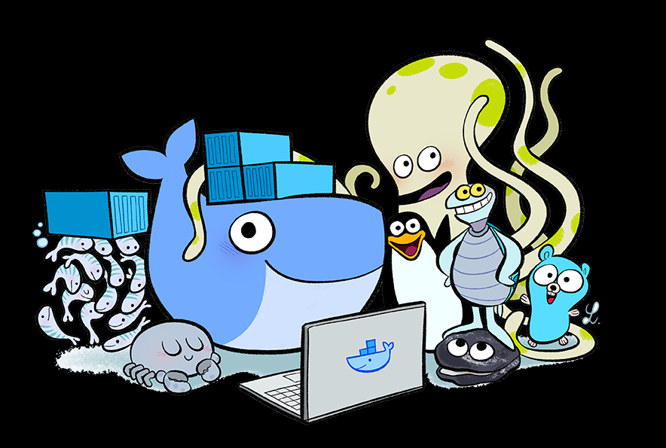

docker
資工二乙-黃品翰

Slide 3
今日重點
Docker 介紹&由來
實作docker
Docker file

Slide 4

Docker 由來

Slide 5
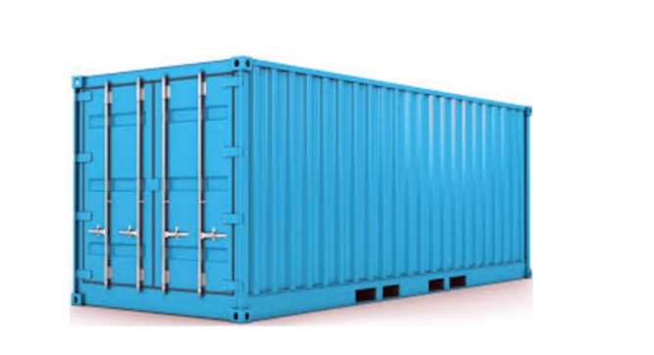
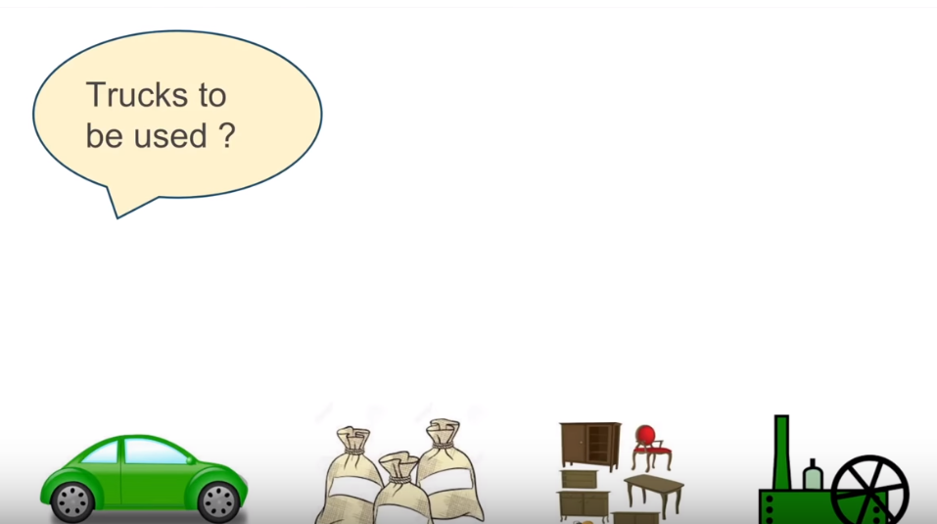
`

Slide 6
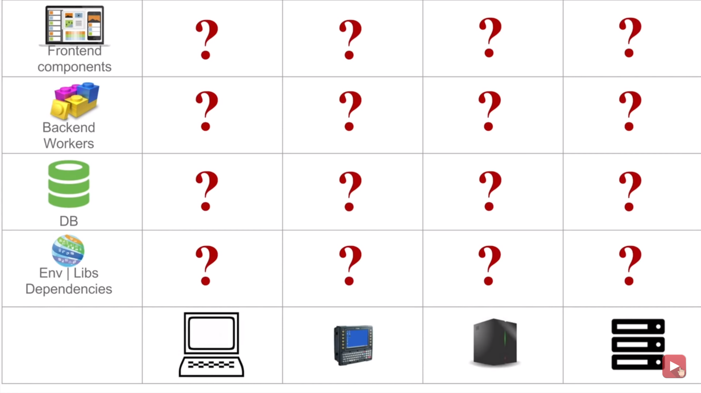

Slide 7
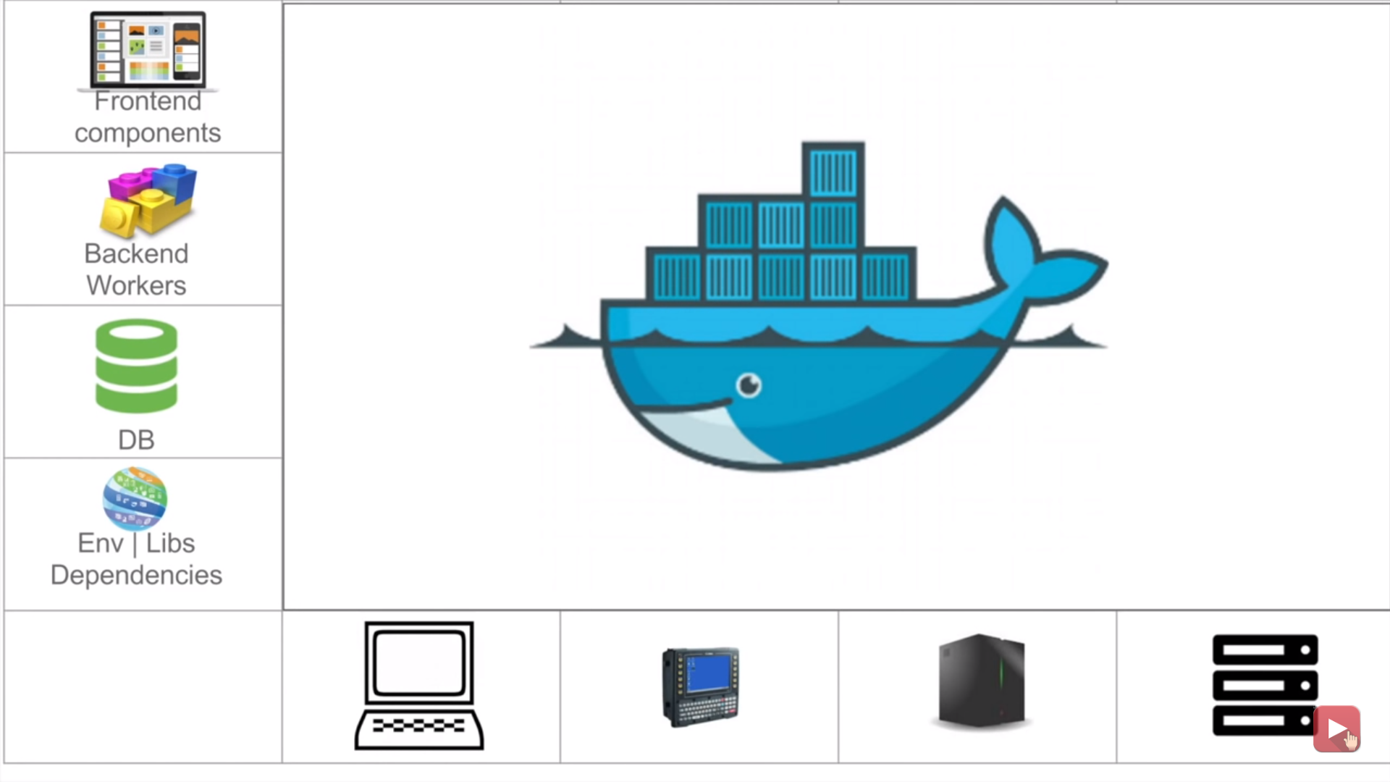

Slide 8
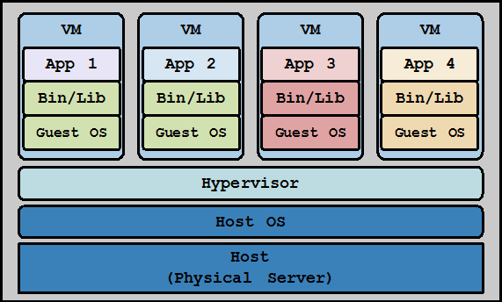
還沒有docker的年代

Slide 9
為甚麼要分來分去，放在一起不好嗎
1.擁有獨立甚至相互不同的作業系統、環境，完全的把系統的硬體資源隔離
2.有效管理 Host 的資源 (CPU、RAM、Storage) 並分配於各 VM
3.單一個VM壞掉不會影響到其他服務

Slide 10
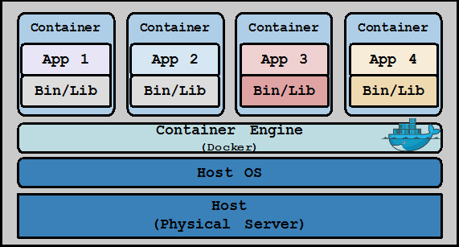
有了docker之後

Slide 11
docker好處多多
1.VM 的映像檔通常落在數 GB 至數十 GB 都有，而容器映像檔一般最大也才數百 MB。如此輕量級的特性，讓映像檔管理以及 App 的啟動、關閉流程皆方便迅速許多。
2.容器的移轉性強，只要在實體伺服器上安裝了 Docker，無論 Host OS 為任何作業環境，皆能正常運行容器化後的應用程序。
3. VM 裡面的作業系統開機需要花一點時間開機，docker啟動速度比 VM 快。
4.透過 Docker 容器引擎，容器的開發、管理與運行非常簡易，因此實踐 DevOps 的運作 (Development + Operation)，解決以往常見開發與維運立場不一的問題。

Slide 12
Docker 介紹
Docker 是一個開源專案，是由 Google 公司推出的 Go 語言實作
Docker 專案的目標是實作輕量級的作業系統虛擬化解決方案。
Docker 進行了進一步的封裝，讓使用者不需要去關心容器的管理，使得操作更為簡便。

Slide 13
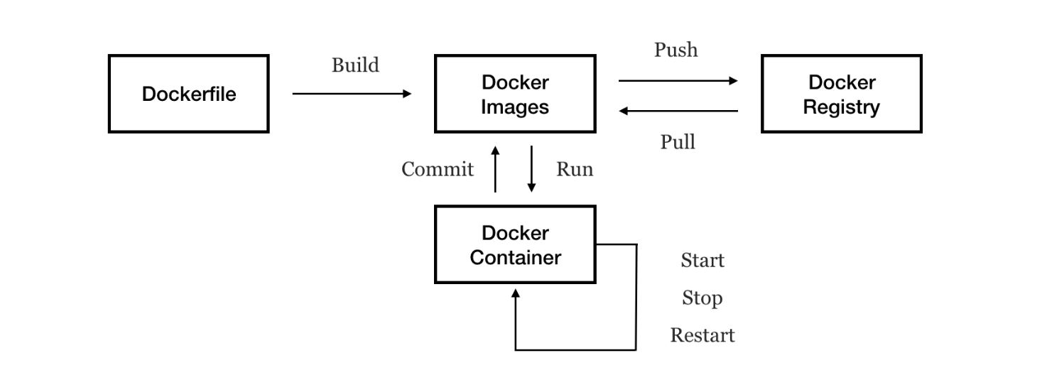
Docker images & docker container

Slide 14
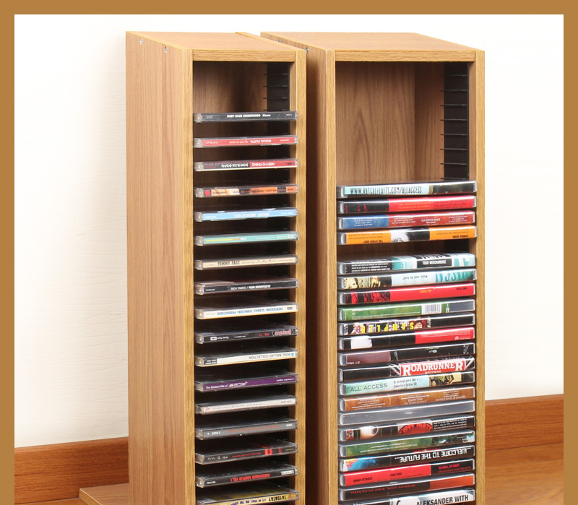
Docker images 映像檔
只能做讀取的模板，拿來建立docker container，有點類似光碟的概念
裡面可以放完整系統，或者是各種應用
Docker images可以自行建立，也能使用網路平台上的
從另外一台電腦上的 Docker image export 出來，然後在 import 到自已的電腦

Slide 15

Docker container 容器
將docker image放入container裡面運行
每個container都是獨立運行，可同時開啟許多個container，互不干擾

Slide 16

網路上有些大平台(Repository)可以拿去別人的image哦
最著名：docker hub
國人：Docker Pool

Slide 17
實作docker
Docker 安裝
Docker pull / Docker run
Docker port
Docker 製作images

Slide 18
DOKCER INSTALL
從Ubuntu安裝套件管理程式(APT)，下載docker
先讓apt更新: Sudo apt update
接下來安裝docker: sudo apt install docker.io
安裝完畢可以確認是否成功安裝:service docker status

Slide 19
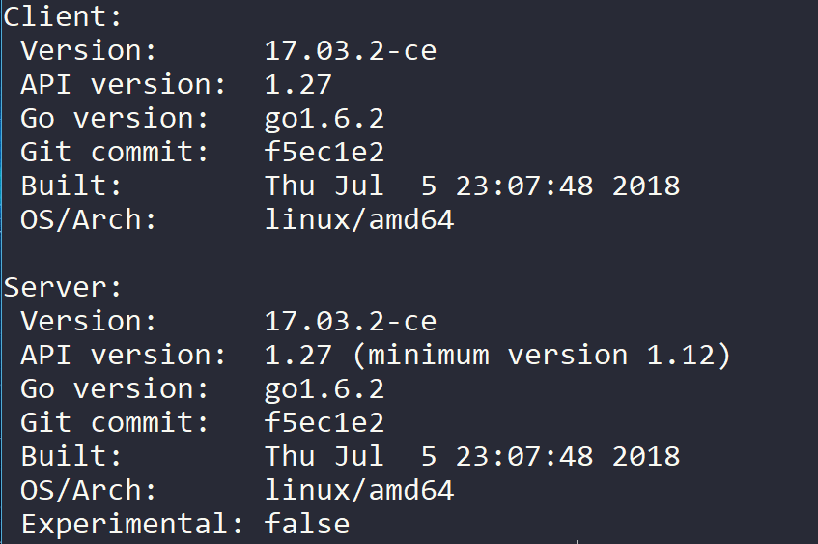
正常應該會長這樣

Slide 20
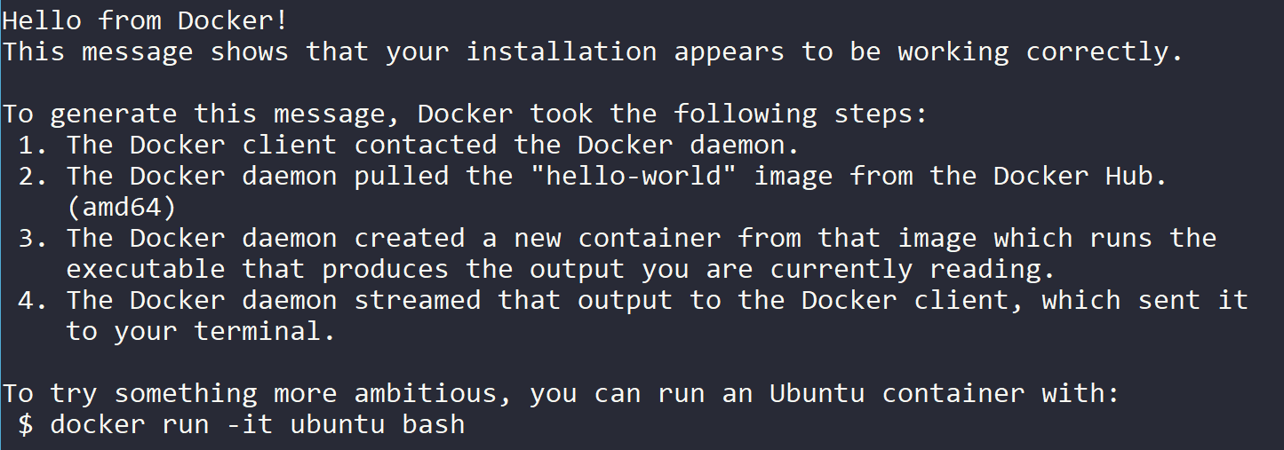
Docker pull (from docker hub) 萬物起頭都為helloworld
Docker pull hello-world
Docker run hello-world

Slide 21
Docker run
docker (--name xxx) run <imageName>
docker run 會先從本機看有沒有image，有的話就直接從裡面拿出，沒有的話會從docker-hub裡面找
執行完畢，會運行一個container
(--name xxx)是幫這個container取名子

Slide 22
Lab - 0x01
用cat 查看lab01
試著pull & run it

Slide 23
我們剛剛做的事(圖解)

Slide 24
Docker Images
Images指令大全 ：docker images --help
Docker images (查看 本機有的images)
Docker images –q (查看 本機有的images 只列id)
docker rmi <imagename> (刪除 image)
docker rmi -f <imagename> (強制刪除 image)(不管container有沒有用這個image)

Slide 25
Docker container
docker ps container 列表(只有正在運行之)
docker ps –a container 列表(含非運行)
docker restart <ContainerName/ID> 重啟container
docker stop <ContainerName/ID>停止container
docker stats ContainerName/ID查看container狀態

Slide 26
Lab - 0x02
用cat 查看lab02
用hello-world Image 試著開3個container
然後關閉掉一個

Slide 27
Docker container port轉發
docker run –d -it --name (xxx) -p (host os port):(docker port) <image name>
範例: 用abc image 建立名字nisra 的container
Port 轉發 : 從container 中的80 轉發到 主機port的8787
Docker run –d –it --name nisra –p 8787:80 abc
-d 背景執行
-i 標準輸入
-t terminal
-p 轉發port
--name 取名子

Slide 28
Lab - 0x03
用cat 查看lab03
Pull william31212/lab03 ，然後試著port 出來用瀏覽器查看flag
Hint: 網頁預設為80 port

Slide 29
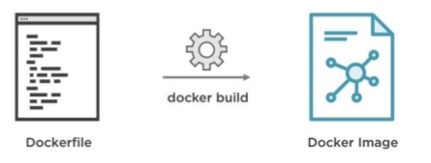
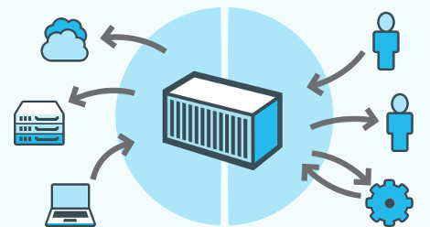
Docker image 製作
Docker file
Docker export(把contaier變成image)

Slide 30
1.Docker file

Slide 31
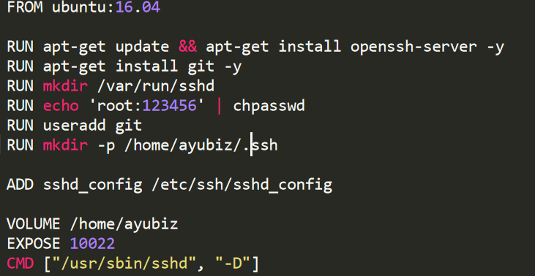
Docker file 撰寫

Slide 32
寫好docker FILE，使用build即可建立image
docker build -t <imagename> <dockerfile路徑>
Ex: docker build –t nisra_image .(當前目錄)

Slide 33
Lab - 0x04
用cat 查看lab04
撰寫一個docker file，生出一個image運行
請在dockerfile 最後加上
env path=/usr/games:$PATH
查看container裡的bash，檢查是否安裝成功

Slide 34
2.把container變回Images
docker commit <container ID> repo/image:tag

Slide 35
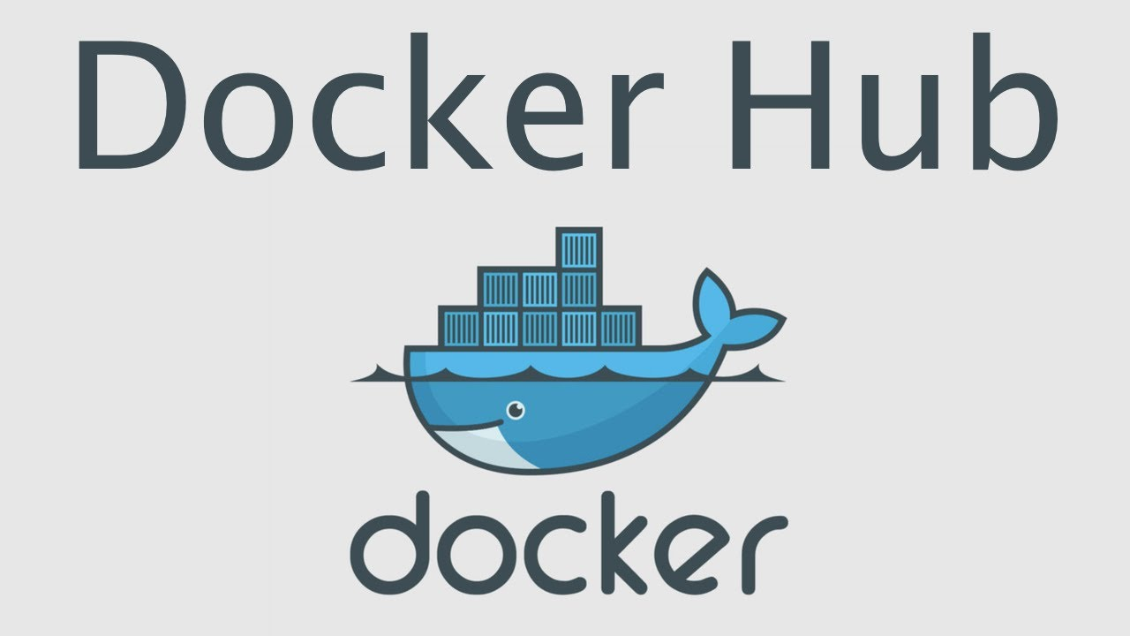
Push你的images到docker hub上

Slide 36
Lab - 0x05
用cat 查看lab05，請先幫我輸入./gen.sh
裡面有很多垃圾images，試著用一次刪除他
可以查查看網路: )

Slide 37
LAB-0x06(大融合)
辦一個docker hub帳號
用剛剛做的container包成Images，然後傳到dockerhub

